Slide 1
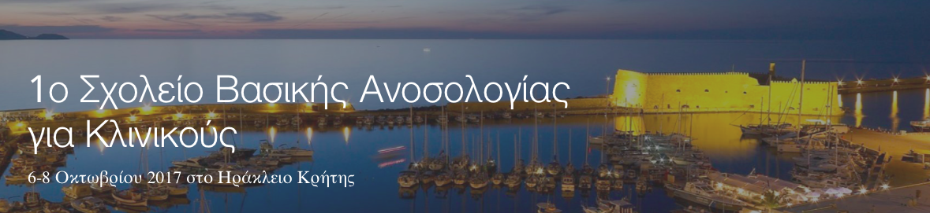
ΑΝΟΣΟΠΑΘΟΓΕΝΕΙΑ
ΣΥΣΤΗΜΑΤΙΚΟΥ ΕΡΥΘΗΜΑΤΩΔΟΥΣ ΛΥΚΟΥ (ΣΕΛ):
ΠΑΛΑΙΕΣ ΑΠΟΨΕΙΣ, ΝΕΕΣ ΟΔΟΙ
Φράγκου Ελένη, Νεφρολόγος

Slide 2
ΠΕΡΙΕΧΟΜΕΝΑ
ΕΙΣΑΓΩΓΗ
Ορισμοί, διάγνωση, αξιολόγηση ενεργότητας, κλινική πορεία
ΦΑΣΗ Ι: ΣΥΣΤΗΜΙΚΗ ΑΠΑΝΤΗΣΗ ΑΝΟΣΟΠΟΙΗΤΙΚΟΥ
Διαταραχή της απομάκρυνσης νεκρών συγκριμάτων
Ενεργοποίηση της μη ειδικής ανοσίας
Ενεργοποίησης της ειδικής ανοσίας
ΦΑΣΗ ΙΙ: ΒΛΑΒΗ ΤΕΛΙΚΟΥ ΟΡΓΑΝΟΥ - ΙΣΤΙΚΗ ΒΛΑΒΗ (ΝΕΦΡΟΣ)
Προσβολή ιστού από συστημική αυτοανοσία
Αντίσταση και απάντηση τελικού οργάνου
ΝΕΕΣ ΟΔΟΙ ΣΤΗΝ ΑΝΟΣΟΠΑΘΟΓΕΝΕΙΑ ΤΟΥ ΣΕΛ
5. ΣΥΜΠΕΡΑΣΜΑΤΑ

Slide 3
ΠΕΡΙΕΧΟΜΕΝΑ
ΕΙΣΑΓΩΓΗ
Ορισμοί, διάγνωση, αξιολόγηση ενεργότητας, κλινική πορεία
ΦΑΣΗ Ι: ΣΥΣΤΗΜΙΚΗ ΑΠΑΝΤΗΣΗ ΑΝΟΣΟΠΟΙΗΤΙΚΟΥ
Διαταραχή της απομάκρυνσης νεκρών συγκριμάτων
Ενεργοποίηση της μη ειδικής ανοσίας
Ενεργοποίησης της ειδικής ανοσίας
ΦΑΣΗ ΙΙ: ΒΛΑΒΗ ΤΕΛΙΚΟΥ ΟΡΓΑΝΟΥ - ΙΣΤΙΚΗ ΒΛΑΒΗ (ΝΕΦΡΟΣ)
Προσβολή ιστού από συστημική αυτοανοσία
Αντίσταση και απάντηση τελικού οργάνου
ΝΕΕΣ ΟΔΟΙ ΣΤΗΝ ΑΝΟΣΟΠΑΘΟΓΕΝΕΙΑ ΤΟΥ ΣΕΛ
5. ΣΥΜΠΕΡΑΣΜΑΤΑ

Slide 4
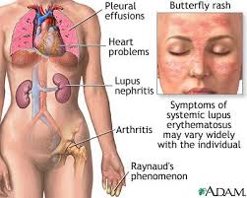
ΣΥΣΤΗΜΑΤΙΚΟΣ ΕΡΥΘΗΜΑΤΩΔΗΣ ΛΥΚΟΣ (ΣΕΛ)
Πρωτότυπο συστημικό αυτοάνοσο νόσημα
Απώλεια ανοχής στα πυρηνικά αντιγόνα εαυτού
Παραγωγή αυτοαντισωμάτων
Εναπόθεση ανοσοσυμπλεγμάτων σε πολλαπλά όργανα
Κλινική εικόνα
Εξάρσεις και υφέσεις
Δέρμα, αρθρώσεις, νεφροί, νευρικό σύστημα κ.ά.
Ετερογένεια στα συμπτώματα, σοβαρότητα και ανταπόκριση στη θεραπεία
Βελτίωση στη διάγνωση και θεραπεία όμως, αυξημένη θνητότητα

Slide 5
Η ΠΑΘΟΓΕΝΕΙΑ ΤΟΥ ΣΕΛ ΕΙΝΑΙ ΠΟΛΥΠΛΟΚΗ
Ο ΣΕΛ, συνήθως, εμφανίζεται σε νεαρή ηλικία. Μεγάλη κλινική πορεία …
Bertsias G et al. Ann Rheum Dis 2010

Slide 6
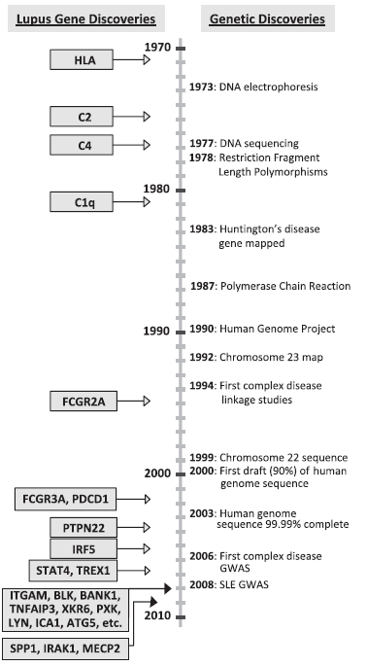
ΓΕΝΕΤΙΚΗ ΣΥΝΕΙΣΦΟΡΑ ΣΤΟ ΣΕΛ (30%)
GENOME-WIDE ASSOCIATION STUDIES
(GWAS)
>60 γενετικοί τόποι (loci)
που συσχετίζονται με το ΣΕΛ
όμως,
εξηγούν μόνο το 10-20% της κληρονομικότητας
κάθε ένας συνεισφέρει λίγο στο γενετικό κίνδυνο
δε βρέθηκαν μεταβλητές που προκαλούν ΣΕΛ
Genes Immun 2009, Arthritis Res Ther 2012

Slide 7
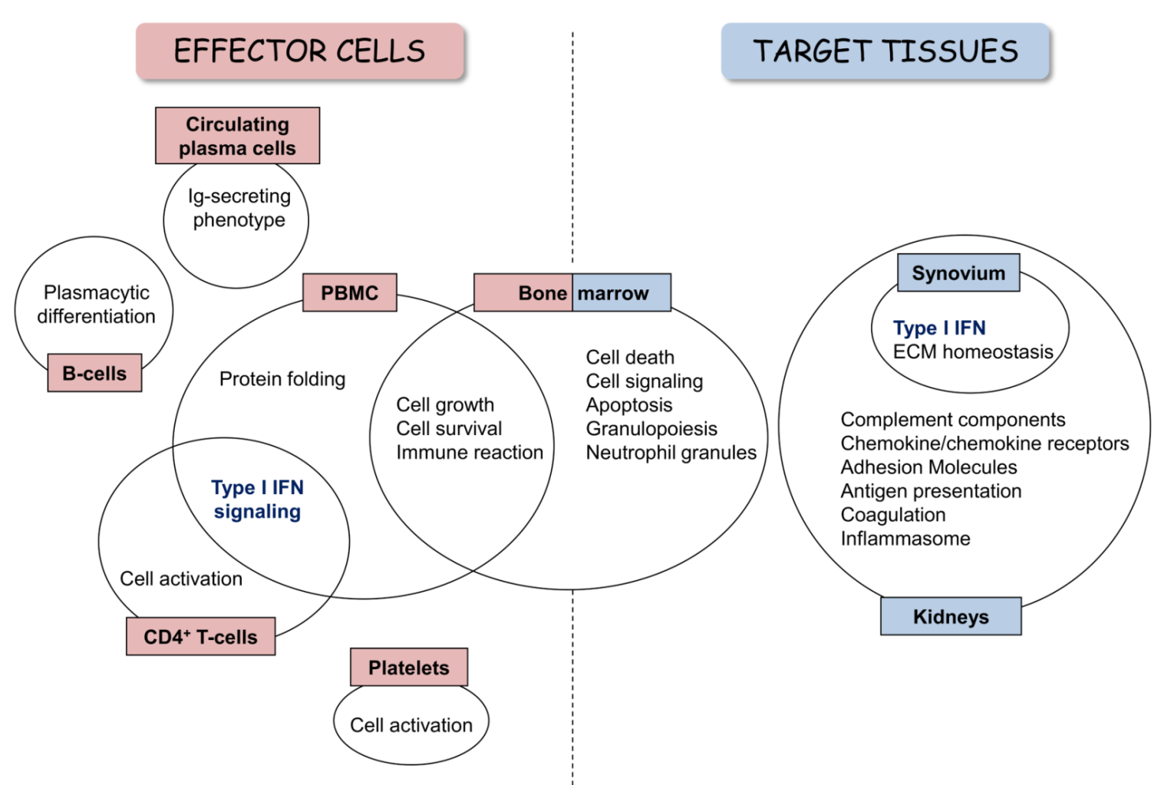
ΜΟΡΙΑΚΗ ΥΠΟΓΡΑΦΗ ΣΤΟ ΣΕΛ
ΠΟΛΛΑ ΕΡΩΤΗΜΑΤΑ ΠΑΡΑΜΕΝΟΥΝ ΑΝΑΠΑΝΤΗΤΑ
Frangou et al. Eur J Clin Invest 2013

Slide 8
ΠΕΡΙΕΧΟΜΕΝΑ
ΕΙΣΑΓΩΓΗ
Ορισμοί, διάγνωση, αξιολόγηση ενεργότητας, κλινική πορεία
ΦΑΣΗ Ι: ΣΥΣΤΗΜΙΚΗ ΑΠΑΝΤΗΣΗ ΑΝΟΣΟΠΟΙΗΤΙΚΟΥ
Διαταραχή της απομάκρυνσης νεκρών συγκριμάτων
Ενεργοποίηση της μη ειδικής ανοσίας
Ενεργοποίησης της ειδικής ανοσίας
ΦΑΣΗ ΙΙ: ΒΛΑΒΗ ΤΕΛΙΚΟΥ ΟΡΓΑΝΟΥ - ΙΣΤΙΚΗ ΒΛΑΒΗ (ΝΕΦΡΟΣ)
Προσβολή ιστού από συστημική αυτοανοσία
Αντίσταση και απάντηση τελικού οργάνου
ΝΕΕΣ ΟΔΟΙ ΣΤΗΝ ΑΝΟΣΟΠΑΘΟΓΕΝΕΙΑ ΤΟΥ ΣΕΛ
5. ΣΥΜΠΕΡΑΣΜΑΤΑ

Slide 9
ΦΑΣΗ Ι: ΣΥΣΤΗΜΙΚΗ ΑΠΑΝΤΗΣΗ ΑΝΟΣΟΠΟΙΗΤΙΚΟΥ
Stranger model (CA Janeway, 1989)
Το ανοσοποιητικό σύστημα προστατεύει τον
ξενιστή από μ/ο
Διαφοροποίηση μεταξύ φλεγμονώδους και
μη φλεγμονώδους μορίου (ξένου και εαυτού)
μέσω υποδοχέων PAMPs
Danger model (P Matzinger, 1994)
Τα νεκρά κύτταρα ελευθερώνουν DAMPs
Τα DAMPs προϋπάρχουν
Πώς η μη ειδική ανοσία ξεχωρίζει τα νεκρά
από τα ζωντανά κύτταρα ;
Kono et al. Nat Rev Immunol 2008

Slide 10
ΦΑΣΗ Ι: ΣΥΣΤΗΜΙΚΗ ΑΠΑΝΤΗΣΗ ΑΝΟΣΟΠΟΙΗΤΙΚΟΥ
Kono et al. Nat Rev Immunol 2008

Slide 11
ΦΑΣΗ Ι: ΣΥΣΤΗΜΙΚΗ ΑΠΑΝΤΗΣΗ ΑΝΟΣΟΠΟΙΗΤΙΚΟΥ
Διαταραχή της απομάκρυνσης νεκρών συγκριμάτων - ελεύθερη εξωκυττάρια χρωματίνη
Πολυμορφισμοί γονιδίων απόπτωσης
(Fas, Fasl)
Πολυμορφισμοί γονιδίων οψωνινοποίησης
(C1q, C2, C4A/B)
Πολυμορφισμοί γονιδίων αποδόμησης του DNA
(TREX1, DNase)
Πολυμορφισμοί γονιδίων φαγοκυττάρωσης
(MFG-E8)
Kono et al. Nat Rev Immunol 2008

Slide 12
ΦΑΣΗ Ι: ΣΥΣΤΗΜΙΚΗ ΑΠΑΝΤΗΣΗ ΑΝΟΣΟΠΟΙΗΤΙΚΟΥ
Διαταραχή της απομάκρυνσης νεκρών συγκριμάτων - ελεύθερη εξωκυττάρια χρωματίνη
Munoz LE et al. Nat Rev Rheumatol 2010

Slide 13
ΦΑΣΗ Ι: ΣΥΣΤΗΜΙΚΗ ΑΠΑΝΤΗΣΗ ΑΝΟΣΟΠΟΙΗΤΙΚΟΥ
Διαταραχή της απομάκρυνσης νεκρών συγκριμάτων - ελεύθερη εξωκυττάρια χρωματίνη

Slide 14
ΦΑΣΗ Ι: ΣΥΣΤΗΜΙΚΗ ΑΠΑΝΤΗΣΗ ΑΝΟΣΟΠΟΙΗΤΙΚΟΥ
Διαταραχή της απομάκρυνσης νεκρών συγκριμάτων - ελεύθερη εξωκυττάρια χρωματίνη
Neutrophil Extracellular Traps (NETs)
Ινίδια χρωματίνης διακοσμημένα με πρωτεΐνες που απελευθερώνονται από τα κοκκία των ουδετεροφίλων, όταν πεθάνουν με NETωση
Η ΝΕΤωση αποτελεί μια νέα μορφή κυτταρικού θανάτου και εμπλέκεται σε διάφορα νοσήματα: ΣΕΛ
Mantovani A et al. Nat Rev Immunol 2011

Slide 15
ΦΑΣΗ Ι: ΣΥΣΤΗΜΙΚΗ ΑΠΑΝΤΗΣΗ ΑΝΟΣΟΠΟΙΗΤΙΚΟΥ
Διαταραχή της απομάκρυνσης νεκρών συγκριμάτων - ελεύθερη εξωκυττάρια χρωματίνη
ΣΤΟ ΣΕΛ:
Aυξημένη απελευθέρωση NETs
Μειωμένη αποδόμηση ΝΕΤs
Mantovani A et al. Nat Rev Immunol 2011

Slide 16
ΦΑΣΗ Ι: ΣΥΣΤΗΜΙΚΗ ΑΠΑΝΤΗΣΗ ΑΝΟΣΟΠΟΙΗΤΙΚΟΥ
2. Ενεργοποίηση της μη ειδικής ανοσίας

Slide 17
ΦΑΣΗ Ι: ΣΥΣΤΗΜΙΚΗ ΑΠΑΝΤΗΣΗ ΑΝΟΣΟΠΟΙΗΤΙΚΟΥ
2. Ενεργοποίηση της μη ειδικής ανοσίας
Ganguly et al. Nat Rev Immunol 2013

Slide 18
ΦΑΣΗ Ι: ΣΥΣΤΗΜΙΚΗ ΑΠΑΝΤΗΣΗ ΑΝΟΣΟΠΟΙΗΤΙΚΟΥ
2. Ενεργοποίηση της μη ειδικής ανοσίας
Μεταλλάξεις TLR στα DCs: σοβαρή LN
Έλλειψη TLR7: βελτίωση LN
Θεραπευτική καταστολή TLR7/9:
Μείωση IFNα και βελτίωση λύκου
Υδροξυχλωρικίνη: αναστολέας TLR
(υποκλινικό στάδιο)
IFN signature
Ganguly et al. Nat Rev Immunol 2013

Slide 19
ΦΑΣΗ Ι: ΣΥΣΤΗΜΙΚΗ ΑΠΑΝΤΗΣΗ ΑΝΟΣΟΠΟΙΗΤΙΚΟΥ
3. Ενεργοποίηση της ειδικής ανοσίας

Slide 20
ΦΑΣΗ Ι: ΣΥΣΤΗΜΙΚΗ ΑΠΑΝΤΗΣΗ ΑΝΟΣΟΠΟΙΗΤΙΚΟΥ
3. Ενεργοποίηση της ειδικής ανοσίας
Gregersen JW et al. Nat Rev Nephrol 2012

Slide 21
ΦΑΣΗ Ι: ΣΥΣΤΗΜΙΚΗ ΑΠΑΝΤΗΣΗ ΑΝΟΣΟΠΟΙΗΤΙΚΟΥ
3. Ενεργοποίηση της ειδικής ανοσίας
Πολυμορφισμοί BANK1, BLK, LYN
Ενεργοποίηση BCR signaling
Μη ειδική ενεργοποίηση Β- κυττάρου
Πολυκλωνικά αυτοαντισώματα
“Full house” εναποθέσεις
Gregersen JW et al. Nat Rev Nephrol 2012

Slide 22
ΠΕΡΙΕΧΟΜΕΝΑ
ΕΙΣΑΓΩΓΗ
Ορισμοί, διάγνωση, αξιολόγηση ενεργότητας, κλινική πορεία
ΦΑΣΗ Ι: ΣΥΣΤΗΜΙΚΗ ΑΠΑΝΤΗΣΗ ΑΝΟΣΟΠΟΙΗΤΙΚΟΥ
Διαταραχή της απομάκρυνσης νεκρών συγκριμάτων
Ενεργοποίηση της μη ειδικής ανοσίας
Ενεργοποίησης της ειδικής ανοσίας
ΦΑΣΗ ΙΙ: ΒΛΑΒΗ ΤΕΛΙΚΟΥ ΟΡΓΑΝΟΥ - ΙΣΤΙΚΗ ΒΛΑΒΗ (ΝΕΦΡΟΣ)
Προσβολή ιστού από συστημική αυτοανοσία
Αντίσταση και απάντηση τελικού οργάνου
ΝΕΕΣ ΟΔΟΙ ΣΤΗΝ ΑΝΟΣΟΠΑΘΟΓΕΝΕΙΑ ΤΟΥ ΣΕΛ
5. ΣΥΜΠΕΡΑΣΜΑΤΑ

Slide 23
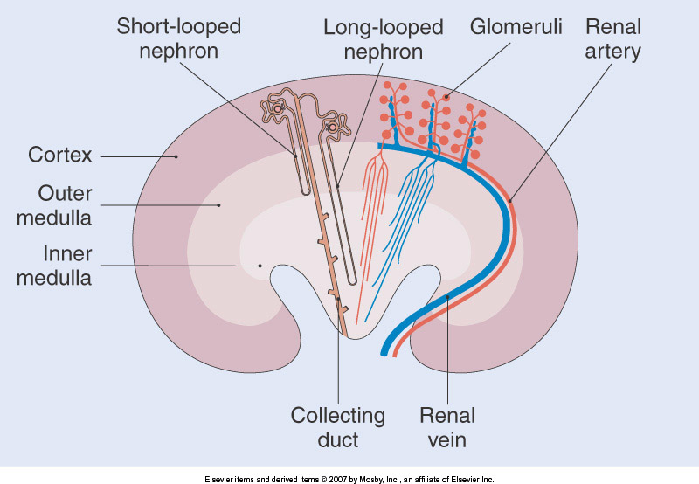
ΔΟΜΗ ΤΟΥ ΝΕΦΡΟΥ
Comprehensive Clinical Nephrology 3rd edition, J. Feehaly, J. Floege, RJ Johnson, MOSBY ELSEVIER

Slide 24
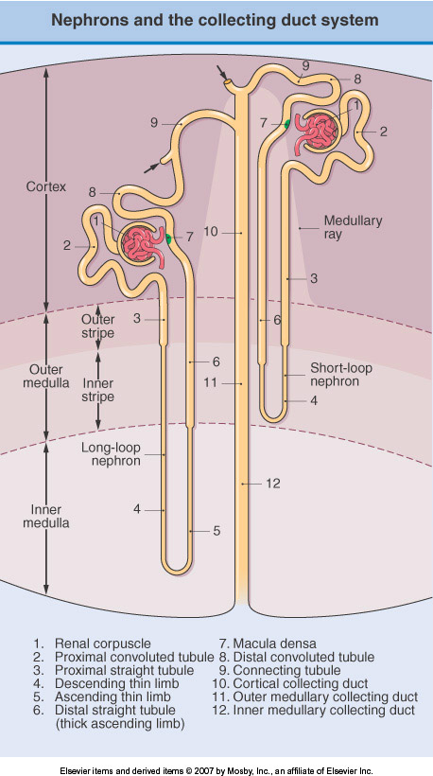
ΝΕΦΡΩΝΑΣ
Comprehensive Clinical Nephrology 3rd edition, J. Feehaly, J. Floege, RJ Johnson, MOSBY ELSEVIER

Slide 25
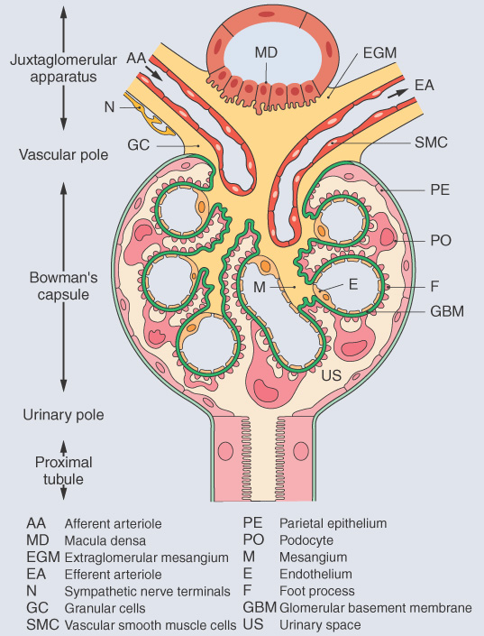
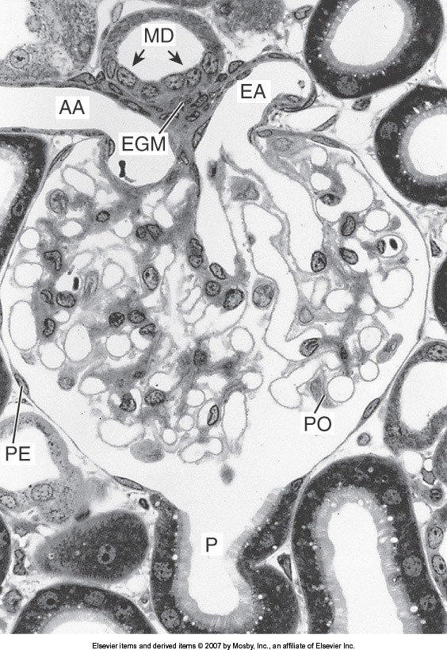
ΣΠΕΙΡΑΜΑ
Comprehensive Clinical Nephrology 3rd edition, J. Feehaly, J. Floege, RJ Johnson, MOSBY ELSEVIER

Slide 26
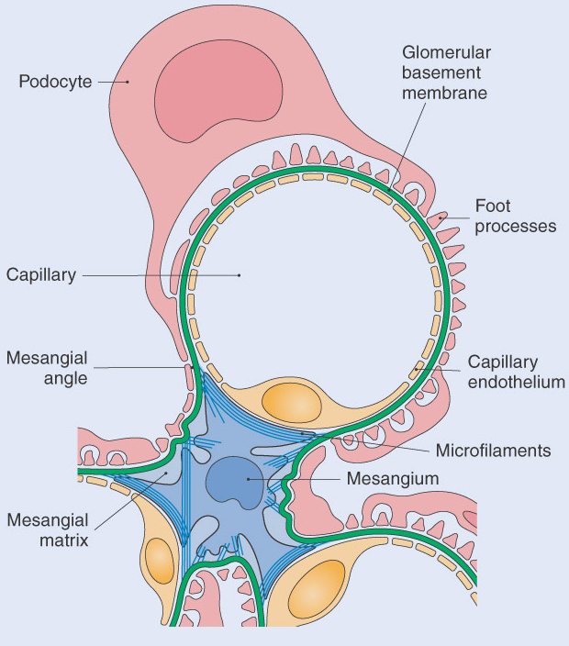
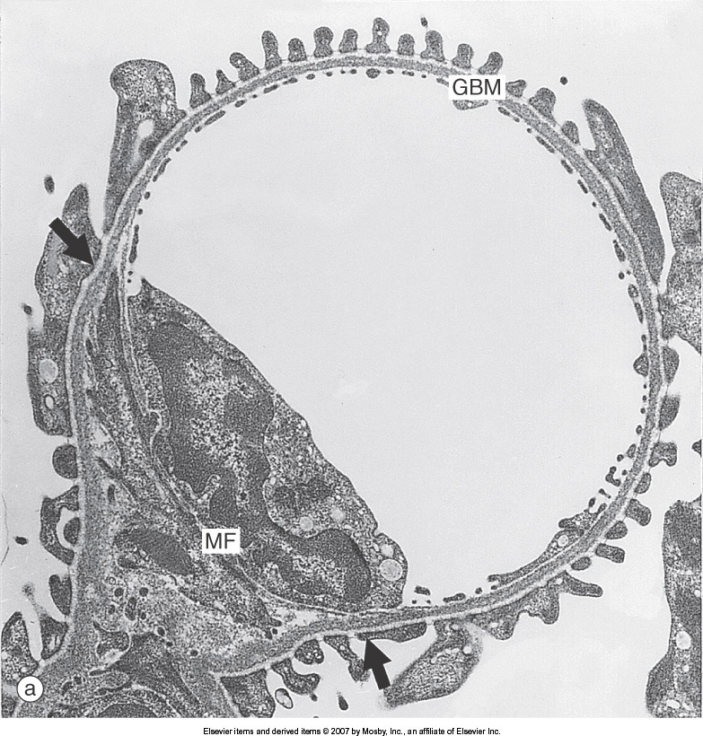
ΣΠΕΙΡΑΜΑΜΑΤΙΚΟ ΤΡΙΧΟΕΙΔΕΣ
Comprehensive Clinical Nephrology 3rd edition, J. Feehaly, J. Floege, RJ Johnson, MOSBY ELSEVIER

Slide 27
ΝΕΦΡΙΚΗ ΦΛΕΓΜΟΝΗ
Kurts C et al. Nat Rev Immunol 2013

Slide 28
ΝΕΦΡΙΚΗ ΦΛΕΓΜΟΝΗ
Kurts C et al. Nat Rev Immunol 2013

Slide 29
ΦΑΣΗ ΙΙ: ΒΛΑΒΗ ΤΕΛΙΚΟΥ ΟΡΓΑΝΟΥ
Waters ST et al. JEM 2004

Slide 30
ΦΑΣΗ ΙΙ: ΒΛΑΒΗ ΤΕΛΙΚΟΥ ΟΡΓΑΝΟΥ (ΝΕΦΡΟΣ)
1. Προσβολή νεφρού από συστημική αυτοανοσία
In situ ανοσοσυμπλέγματα
σπειραματικά αντιγόνα
εξωκυττάρια νουκλεοσώματα
Ενεργοποίηση συμπληρώματος,
νεφρικών κυττάρων, ΜΦ και DCs
Παραγωγή κυτταροκινών,
χυμοκινών και IFN
Migliorini A et al. Nat Rev Nephrol 2012

Slide 31
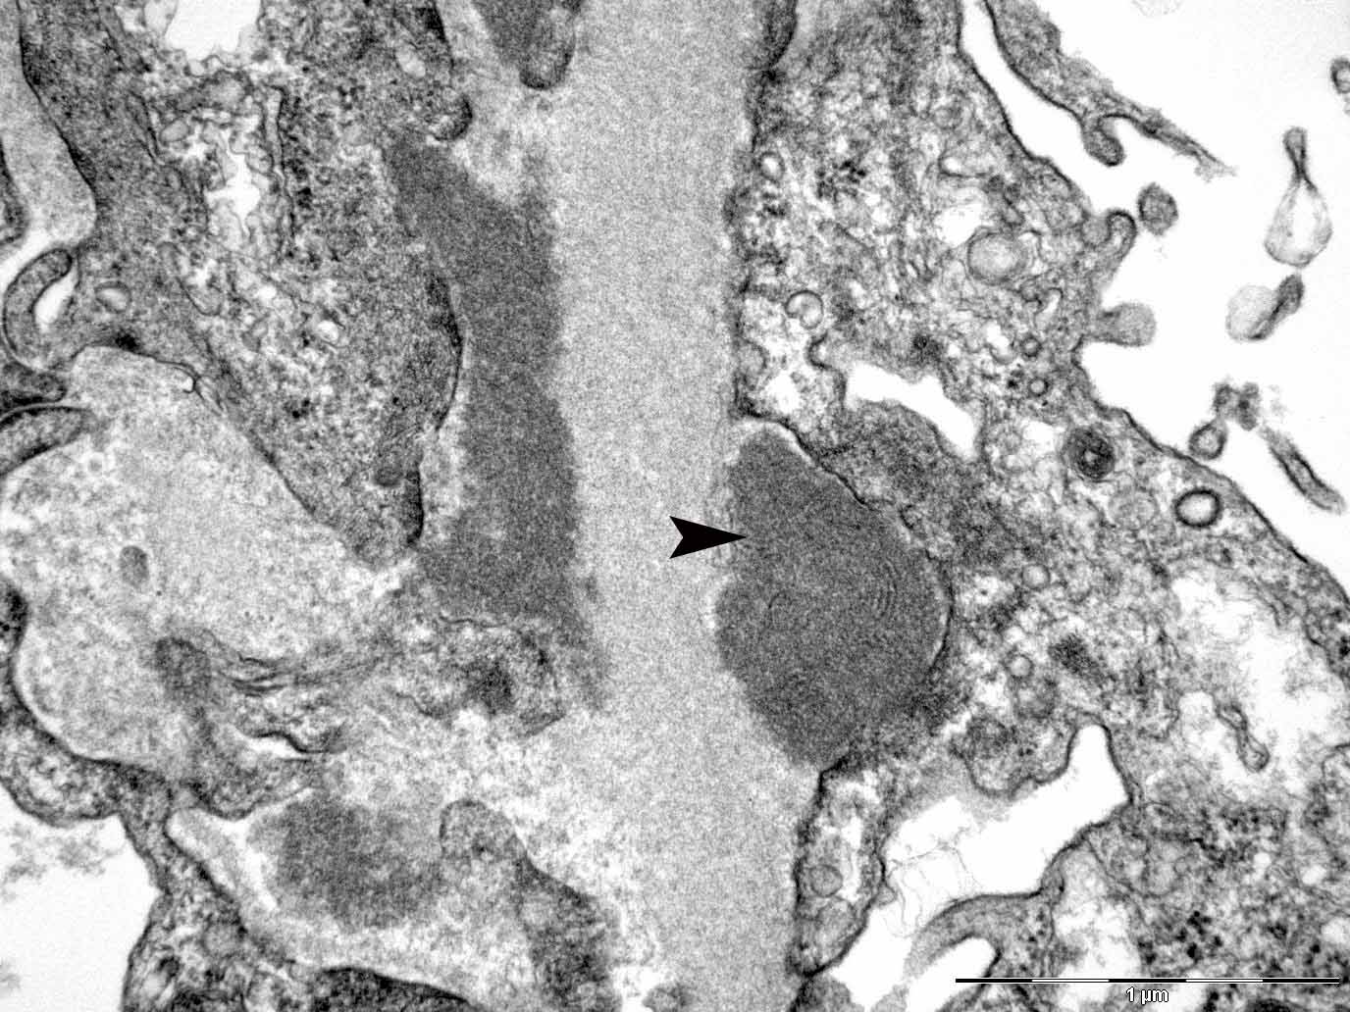
ΦΑΣΗ ΙΙ: ΒΛΑΒΗ ΤΕΛΙΚΟΥ ΟΡΓΑΝΟΥ (ΝΕΦΡΟΣ)
1. Προσβολή νεφρού από συστημική αυτοανοσία
In situ ανοσοσυμπλέγματα
σπειραματικά αντιγόνα
εξωκυττάρια νουκλεοσώματα
Ενεργοποίηση συμπληρώματος,
νεφρικών κυττάρων, ΜΦ και DCs
Παραγωγή κυτταροκινών,
χυμοκινών και IFN
Tubuloreticular inclusion - “fingerprint”

Slide 32
ΦΑΣΗ ΙΙ: ΒΛΑΒΗ ΤΕΛΙΚΟΥ ΟΡΓΑΝΟΥ (ΝΕΦΡΟΣ)
1. Προσβολή νεφρού από συστημική αυτοανοσία
Davidson A et al. Nat Rev Rheumatol 2010

Slide 33
ΦΑΣΗ ΙΙ: ΒΛΑΒΗ ΤΕΛΙΚΟΥ ΟΡΓΑΝΟΥ (ΝΕΦΡΟΣ)
1. Προσβολή νεφρού από συστημική αυτοανοσία
In situ ανοσοσυμπλέγματα
σπειραματικά αντιγόνα
εξωκυττάρια νουκλεοσώματα
Ταξινόμηση LN κατά ISN/RPS (2003)
Kurts C et al. Nat Rev Immunol 2013

Slide 34
ΦΑΣΗ ΙΙ: ΒΛΑΒΗ ΤΕΛΙΚΟΥ ΟΡΓΑΝΟΥ (ΝΕΦΡΟΣ)
2. Αντίσταση και απάντηση τελικού οργάνου

Slide 35
ΦΑΣΗ ΙΙ: ΒΛΑΒΗ ΤΕΛΙΚΟΥ ΟΡΓΑΝΟΥ (ΝΕΦΡΟΣ)
2. Αντίσταση και απάντηση τελικού οργάνου
ANA +
ANA -
GN
GN
Waters ST et al. JEM 2004

Slide 36
ΦΑΣΗ ΙΙ: ΒΛΑΒΗ ΤΕΛΙΚΟΥ ΟΡΓΑΝΟΥ (ΝΕΦΡΟΣ)
2. Αντίσταση και απάντηση τελικού οργάνου
ANA +
ANA -
GN
GN
Waters ST et al. JEM 2004
Ge Y et al. JEM 2004

Slide 37
ΦΑΣΗ ΙΙ: ΒΛΑΒΗ ΤΕΛΙΚΟΥ ΟΡΓΑΝΟΥ (ΝΕΦΡΟΣ)
2. Αντίσταση και απάντηση τελικού οργάνου
ANA +
ANA -
GN
GN
Η απώλεια ανοχής στα πυρηνικά αντιγόνα εαυτού δεν αποτελεί, απαραίτητα,
το πρώτο στάδιο στην παθογένεια της LN
Waters ST et al. JEM 2004
Ge Y et al. JEM 2004

Slide 38
ΦΑΣΗ ΙΙ: ΒΛΑΒΗ ΤΕΛΙΚΟΥ ΟΡΓΑΝΟΥ (ΝΕΦΡΟΣ)
II. Η ενεργοποίηση γονιδίων της συστημικής αυτοανοσίας είναι ανεξάρτητη αλλά αλληλένδετη
με την ενεργοποίηση γονιδίων της αντίστασης των οργάνων στη βλάβη
Waters ST et al. JEM 2004

Slide 39
ΠΕΡΙΕΧΟΜΕΝΑ
ΕΙΣΑΓΩΓΗ
Ορισμοί, διάγνωση, αξιολόγηση ενεργότητας, κλινική πορεία
ΦΑΣΗ Ι: ΣΥΣΤΗΜΙΚΗ ΑΠΑΝΤΗΣΗ ΑΝΟΣΟΠΟΙΗΤΙΚΟΥ
Διαταραχή της απομάκρυνσης νεκρών συγκριμάτων
Ενεργοποίηση της μη ειδικής ανοσίας
Ενεργοποίησης της ειδικής ανοσίας
ΦΑΣΗ ΙΙ: ΒΛΑΒΗ ΤΕΛΙΚΟΥ ΟΡΓΑΝΟΥ - ΙΣΤΙΚΗ ΒΛΑΒΗ (ΝΕΦΡΟΣ)
Προσβολή ιστού από συστημική αυτοανοσία
Αντίσταση και απάντηση τελικού οργάνου
ΝΕΕΣ ΟΔΟΙ ΣΤΗΝ ΑΝΟΣΟΠΑΘΟΓΕΝΕΙΑ ΤΟΥ ΣΕΛ
5. ΣΥΜΠΕΡΑΣΜΑΤΑ

Slide 40
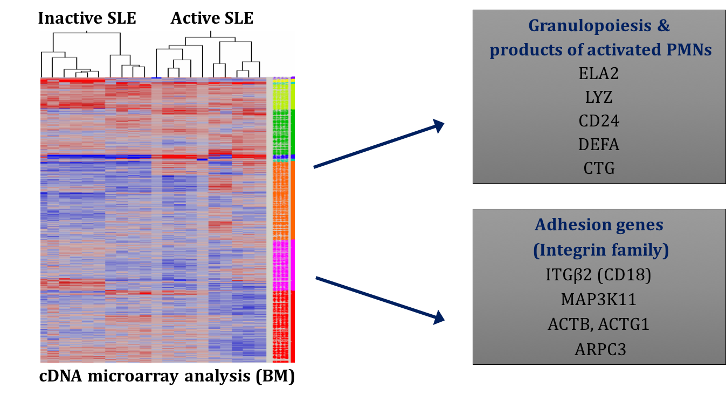
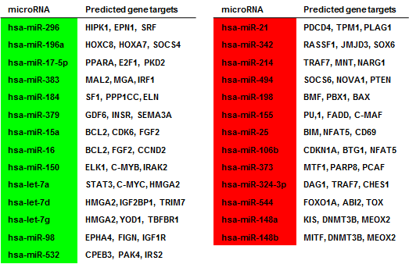
ΓΟΝΙΔΙΑΚΗ ΤΑΥΤΟΤΗΤΑ ΟΥΔΕΤΕΡΟΦΙΛΩΝ
ΚΑΙ ΔΙΑΤΑΡΑΧΗ ΓΟΝΙΔΙΩΝ ΑΥΤΟΦΑΓΙΑΣ
Ασθενείς με ενεργό ΣΕΛ
miR microarray analysis (PBMC)
Stagakis et al. Ann Rheum Dis 2011
Nakou et al. Arthr Rheum 2008

Slide 41
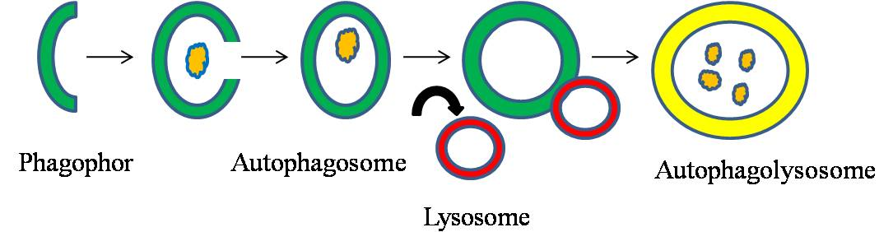
ΑΥΤΟΦΑΓΙΑ
Ομοιοστατικός καταβολικός μηχανισμός
Υπό συνθήκες κυτταρικού στρες, το κύτταρο αποδομεί τα δικά του συστατικά
Συμμετέχει σε κυτταρικές διεργασίες: κυτταρικός κύκλος, ενεργειακή ρύθμιση και
ανοσολογική απάντηση
Φάση έναρξης
Φάση επιμήκυνσης
Φάση ωρίμανσης
Φράγκου Ε και συν. Ελληνική Ρευματολογία 2014

Slide 42
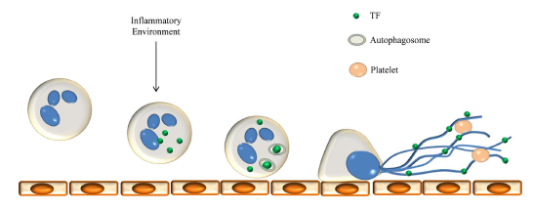
ΙΣΤΙΚΟΣ ΠΑΡΑΓΟΝΤΑΣ (TF)
Κυριότερος in vivo ενεργοποιητής της εξωγενούς οδού της πήξης
Μέσω άξονα TF-θρομβίνης: καταρράκτης της πήξης
Μέσω ενεργοποίησης PAR: φλεγμονή
Στα ουδετερόφιλα (PMNs):
Ενδοκυττάρια εντόπιση TF
Στη σήψη, εξωκυττάρια μεταφορά TF μέσω NETs
Kambas K et al. Front Immunol 2012; 3:385

Slide 43
ΥΠΟΘΕΣΗ
Σε ασθενείς με ενεργό ΣΕΛ,
η επαγώμενη-με-αυτοφαγία μεταφορά του TF στα NETs
μπορεί να αποτελεί ένα σύνδεσμο μεταξύ αυξημένης θρομβογένεσης και φλεγμονής
ΣΚΟΠΟΣ ΤΗΣ ΜΕΛΕΤΗΣ
είναι η διερεύνηση του ρόλου των διακοσμημένων με TF NETs στο ΣΕΛ

Slide 44
ΥΛΙΚΑ ΚΑΙ ΜΕΘΟΔΟΙ
Απομόνωση ορού και PMNs - μελέτες διέγερσης και αναστολής
Β. Βιοψίες νεφρού από 10 ασθενείς με υπερπλαστική Νεφρίτιδα Λύκου (τάξη III, IV)
Γ. Καλλιέργεια ανθρώπινων ποδοκυττάρων και δερματικών ινοβλαστών
Άτομα * | Υγιείς εθελοντές | Ασθενείς με ενεργό ΣΕΛ | Ασθενείς με ΣΕΛ υπό υδροξυχλωροκίνη
ΣΥΝΟΛΟ | 15 | 21 | 11
ΦΥΛΟ
Άνδρες | 10 (67%) | 1 (4.8%) | 0 (0%)
Γυναίκες | 5 (33%) | 20 (95.2%) | 11 (100%)
ΜΕΣΗ ΗΛΙΚΙΑ (έτη) | 30.4 | 28.35 | 29.29
SELENA-SLEDAI SCORE | - | >6 | <5
* Ασθενείς που ελάμβαναν αντι-αιμοπεταλιακά ή αντιπηκτικά φάρμακα αποκλείστηκαν από τη μελέτη

Slide 45
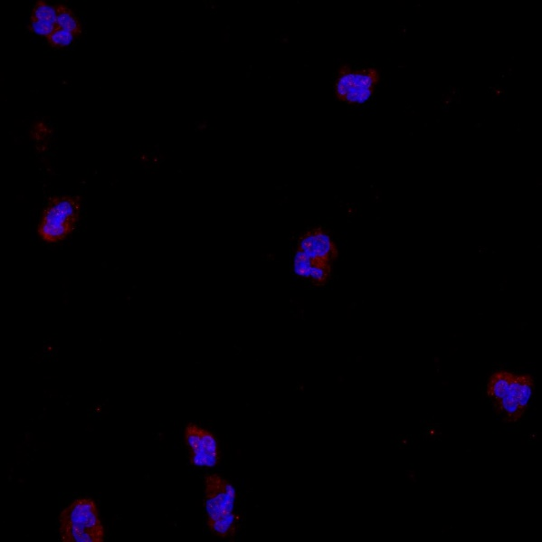
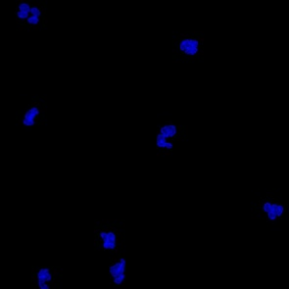
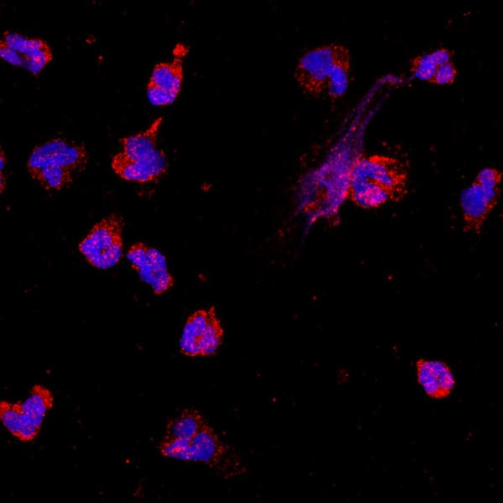
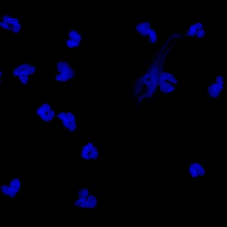
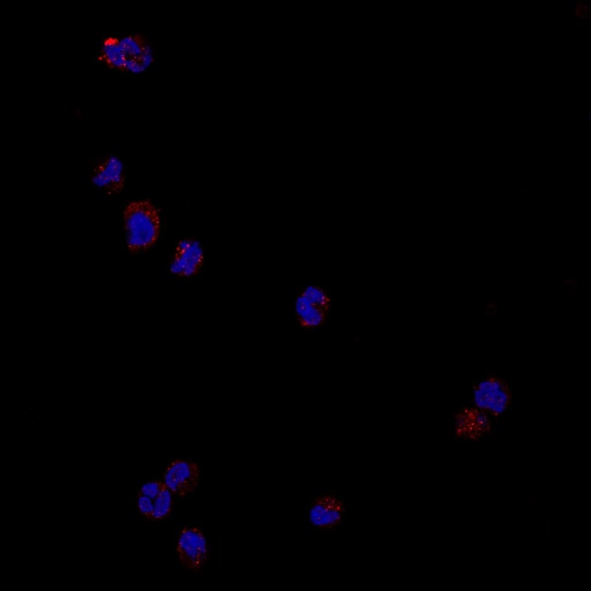
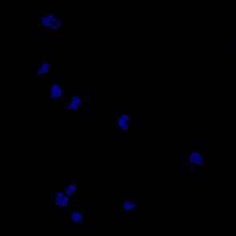
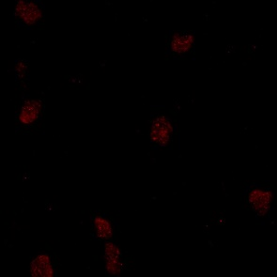
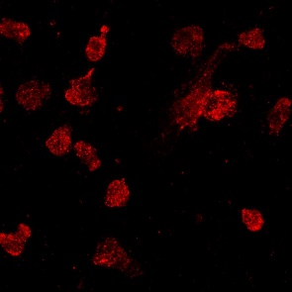
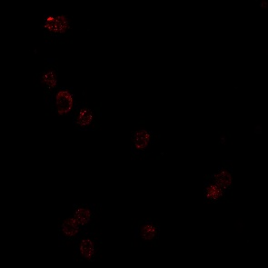
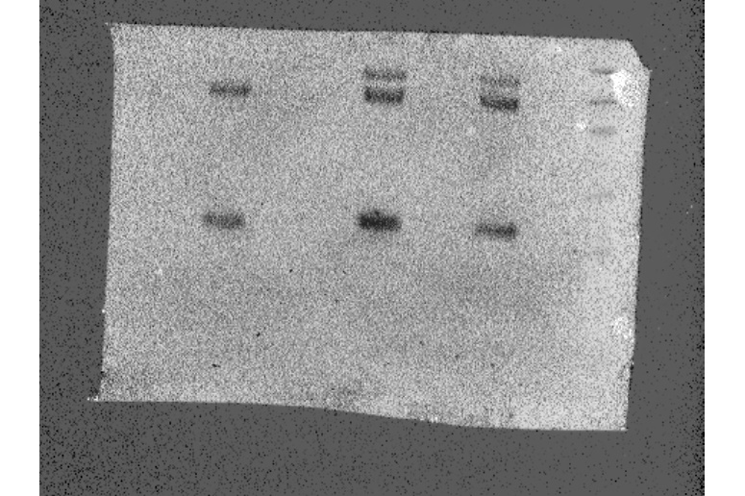
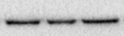
ΤΑ PMNs ΑΣΘΕΝΩΝ ΜΕ ΕΝΕΡΓΟ ΣΕΛ ΕΚΦΡΑΖΟΥΝ ΑΥΞΗΜΕΝΑ ΕΠΙΠΕΔΑ ΑΥΤΟΦΑΓΙΑΣ
A. Συνεστιακή μικροσκόπηση (IF για LC3/DAPI) σε ex vivo PMNs
LC3 / DAPI
DAPI
LC3 / DAPI
DAPI
LC3 / DAPI
DAPI
LC3
LC3
LC3
Healthy PMNs (NN)
Active SLE PMNs (LN)
Treated SLE PMNs (LNtr)
B. Ανοσοαποτύπωση για LC3 και p62 σε ex vivo PMNs
**
***
N=6
N=6
LC3-I
LC3-II
p62
*
***
**
GAPDH
GAPDH
NN
LN
LNtr
NN
LN
LNtr

Slide 46
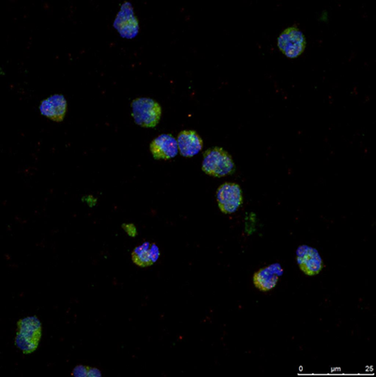
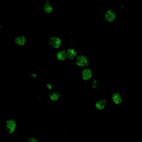
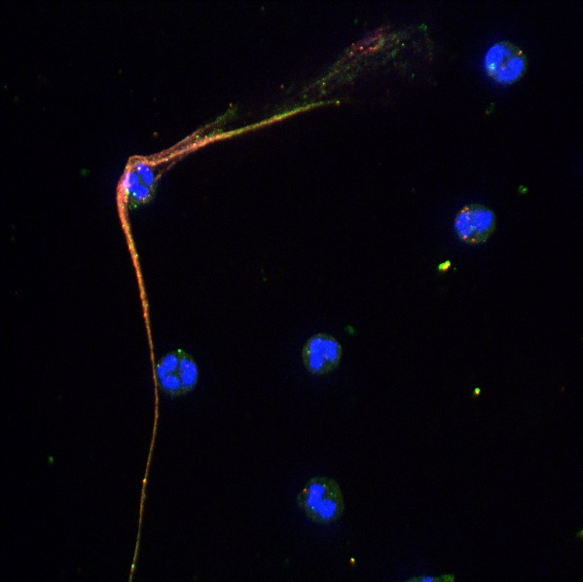
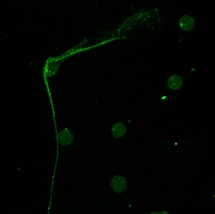
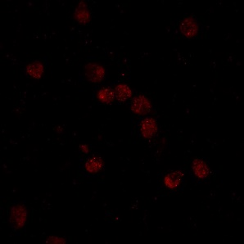
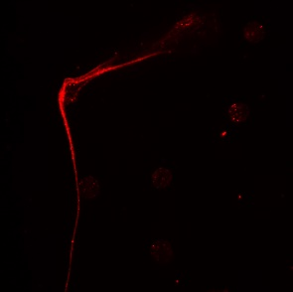
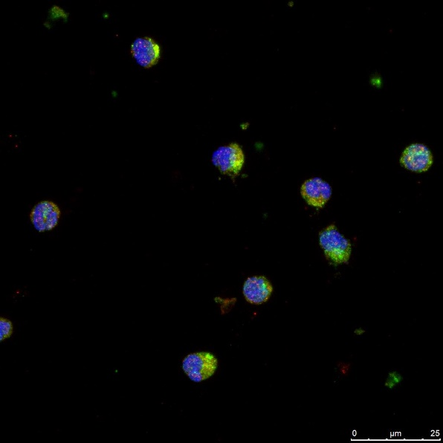
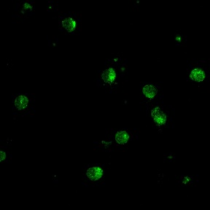
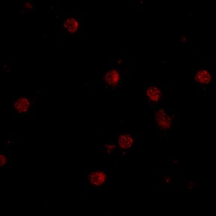
ΤΑ PMNs ΑΣΘΕΝΩΝ ΜΕ ΕΝΕΡΓΟ ΣΕΛ ΕΜΦΑΝΙΖΟΥΝ ΑΥΞΗΜΕΝΗ NETΩΣΗ,
Η ΟΠΟΙΑ ΕΠΑΓΕΤΑΙ ΑΠΟ ΤΗΝ ΑΥΤΟΦΑΓΙΑ
A. Συνεστιακή μικροσκόπηση (IF για NE/cit-H3/DAPI)
B. MPO-DNA complex ELISA
σε υπερκείμενα καλλιέργειας
NE/ Cit-H3
NE
NE/ Cit-H3
NE
*
N=6
*
Cit-H3
Cit-H3
Healthy PMNs
Active SLE PMNs
NE
Γ. MPO-DNA complex ELISA
στον ορό
NE/ Cit-H3
**
**
**
N=6
Cit-H3
**
Active SLE PMNs + Autophagy Inhibitor

Slide 47
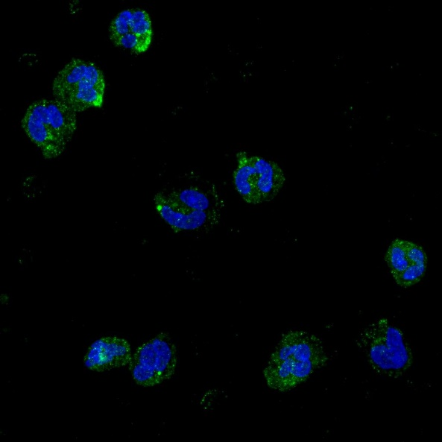
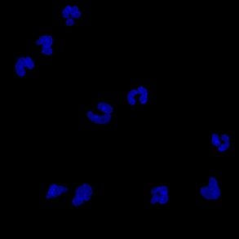
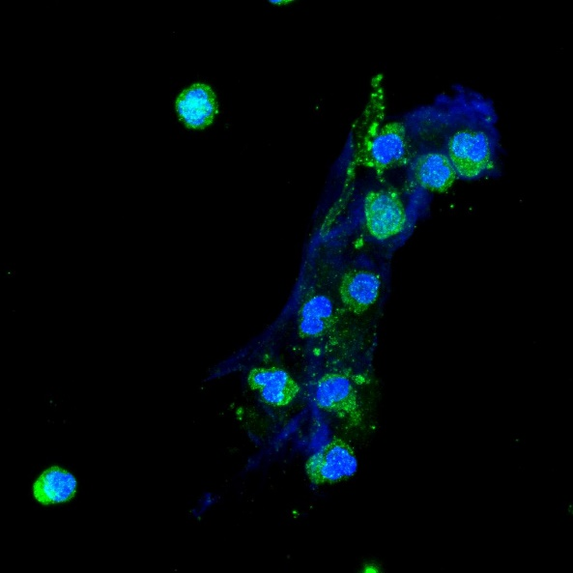
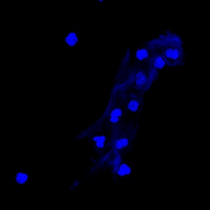
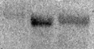
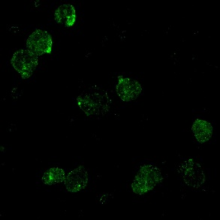
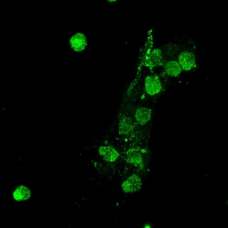
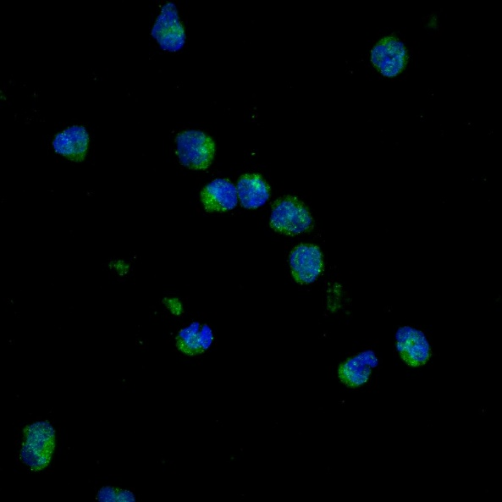
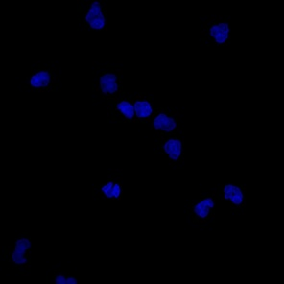
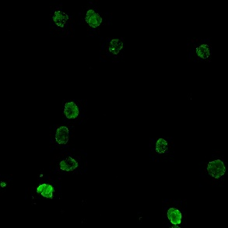
Η ΑΥΤΟΦΑΓΙΑ ΕΠΑΓΕΙ ΤΗ ΜΕΤΑΦΟΡΑ ΔΡΑΣΤΙΚΟΥ TF ΣΤΑ NETs,
ΟΔΗΓΩΝΤΑΣ ΣΕ ΠΑΡΑΓΩΓΗ ΘΡΟΜΒΙΝΗΣ
A. Συνεστιακή μικροσκόπηση (IF για TF/DAPI)
B. Ανοσοαποτύπωση για TF
σε υπερκείμενα καλλιέργειας
TF/ DAPI
DAPI
TF/ DAPI
DAPI
N=6
TF
TF
LN
TF
NN
LN+AI
Healthy PMNs
Active SLE PMNs
Γ. TAT Complex ELISA
σε υπερκείμενα καλλιέργειας
TF/ DAPI
DAPI
**
**
*
N=6
**
TF
Active SLE PMNs + Autophagy Inhibitor

Slide 48
Τα φαινόμενα αποδίδονται σε εσωτερική κυτταρική διαταραχή;

Slide 49
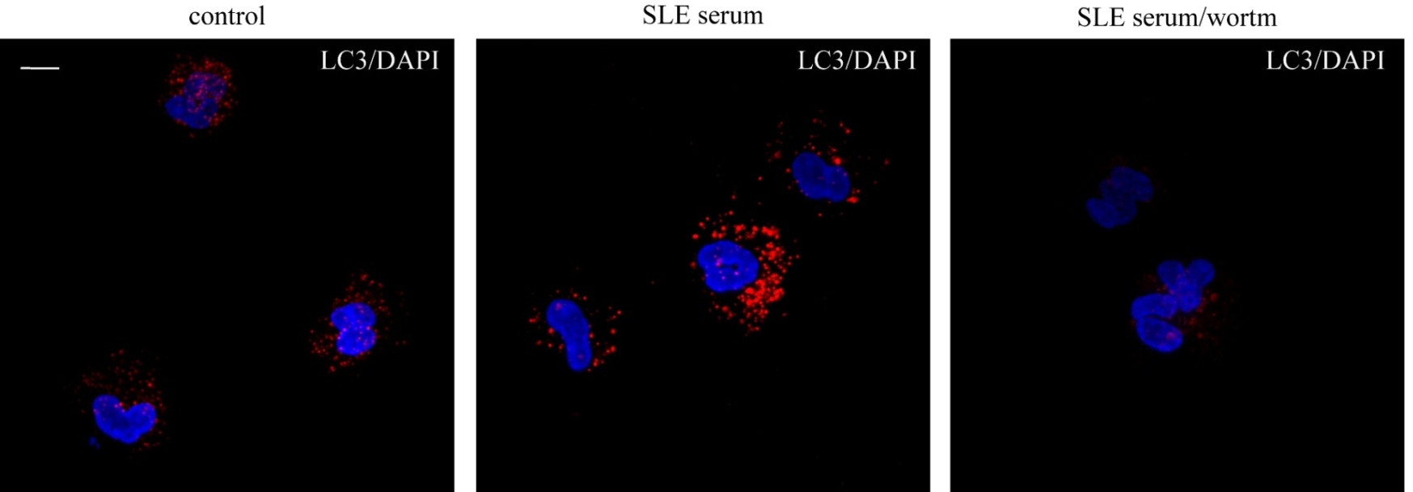
Ο ΟΡΟΣ ΤΩΝ ΑΣΘΕΝΩΝ ΜΕ ΣΕΛ ΕΠΑΓΕΙ ΤΗΝ ΑΥΤΟΦΑΓΙΑ ΣΤΑ ΥΓΙΗ PMNs
A. Συνεστιακή μικροσκόπηση (IF για LC3/DAPI) σε in vitro PMNs
B. Ανοσοαποτύπωση για LC3 και p62
**
*
LC3-I
LC3-II
*
*
p62
*
*
GAPDH
GAPDH
NS
LS
LS
Wortm
NS
LS
LS
Wortm

Slide 50
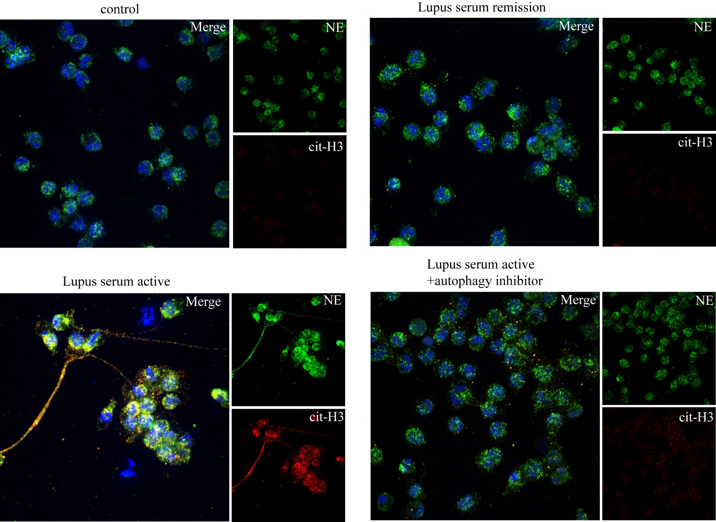
Ο ΟΡΟΣ ΤΩΝ ΑΣΘΕΝΩΝ ΜΕ ΣΕΛ ΕΠΑΓΕΙ ΤΗΝ ΕΞΑΡΤΩΜΕΝΗ-ΑΠΟ-ΑΥΤΟΦΑΓΙΑ
ΑΠΕΛΕΥΘΕΡΩΣΗ NETs
A. Συνεστιακή μικροσκόπηση (IF για NE/citr-H3/DAPI) σε in vitro PMNs
MPO/ DAPI
DAPI
**
**
**
MPO
B. MPO-DNA Complex ELISA
σε υπερκείμενα καλλιέργειας
*
ns

Slide 51
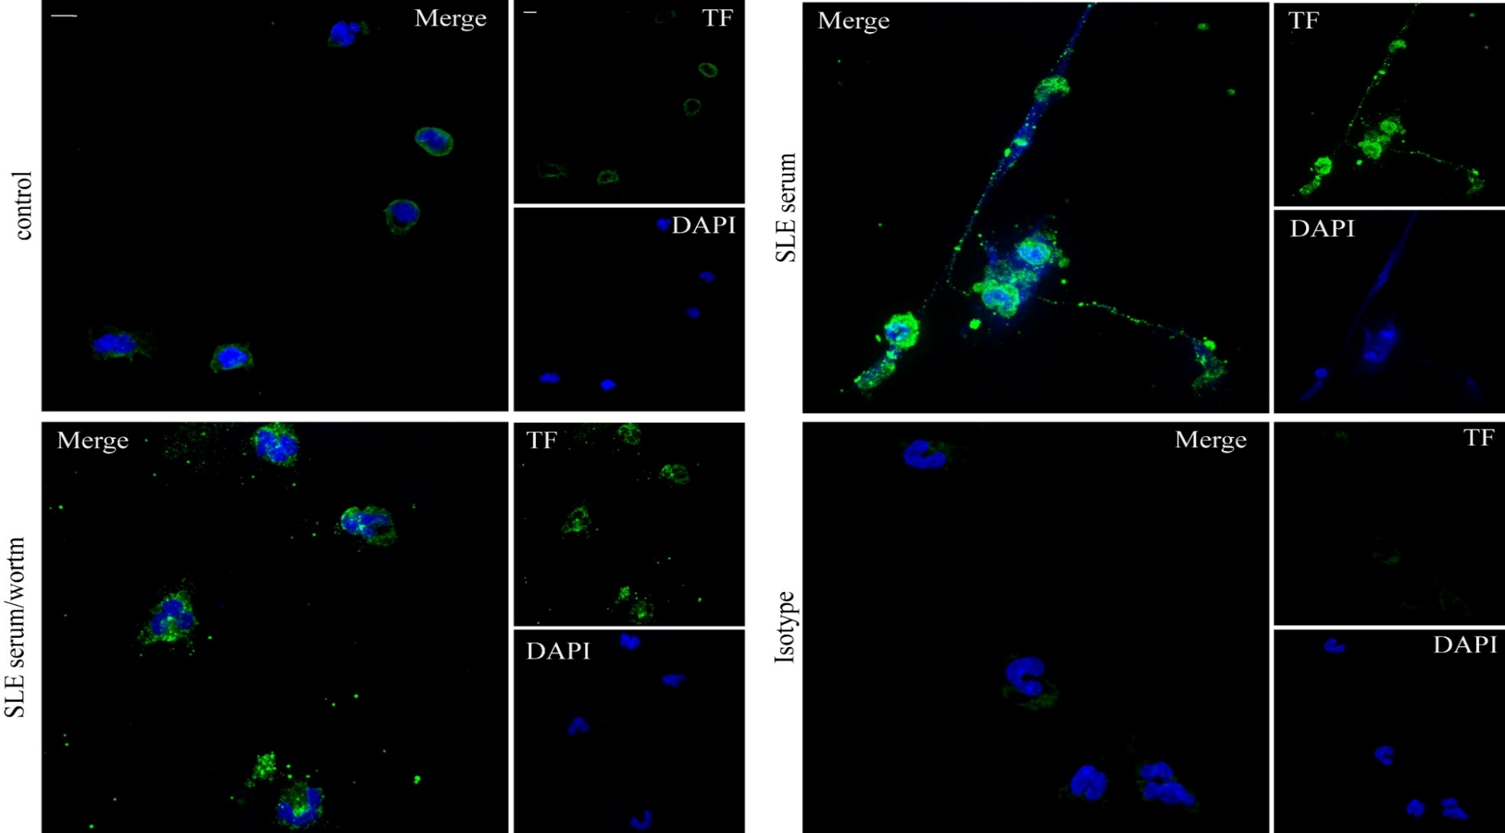
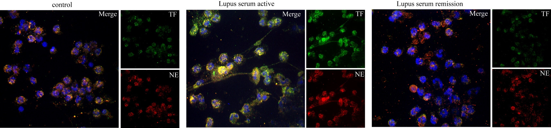
Ο ΟΡΟΣ ΤΩΝ ΑΣΘΕΝΩΝ ΜΕ ΣΕΛ ΥΠΕΡΕΚΦΡΑΖΕΙ ΤΑ ΕΠΙΠΕΔΑ ΤΟΥ TF ΣΤΑ ΥΓΙΗ PMNs
ΚΑΙ ΟΔΗΓΕΙ ΣΕ ΔΙΑΚΟΣΜΗΜΕΝΗ ΜΕ TF ΝΕΤΩΣΗ, ΠΟΥ ΕΞΑΡΤΑΤΑΙ ΑΠΟ ΤΗΝ ΑΥΤΟΦΑΓΙΑ
A. Συνεστιακή μικροσκόπηση (IF για TF/DAPI και TF/NE/DAPI) σε in vitro PMNs
B. Ανοσοαποτύπωση για TF
σε πρωτεΐνες κυττάρων
MPO/ DAPI
DAPI
TF
GAPDH
NS
LS
LS Wortm
Γ. TAT Complex ELISA
σε υπερκείμενα καλλιέργειας
MPO
*
*
*

Slide 52
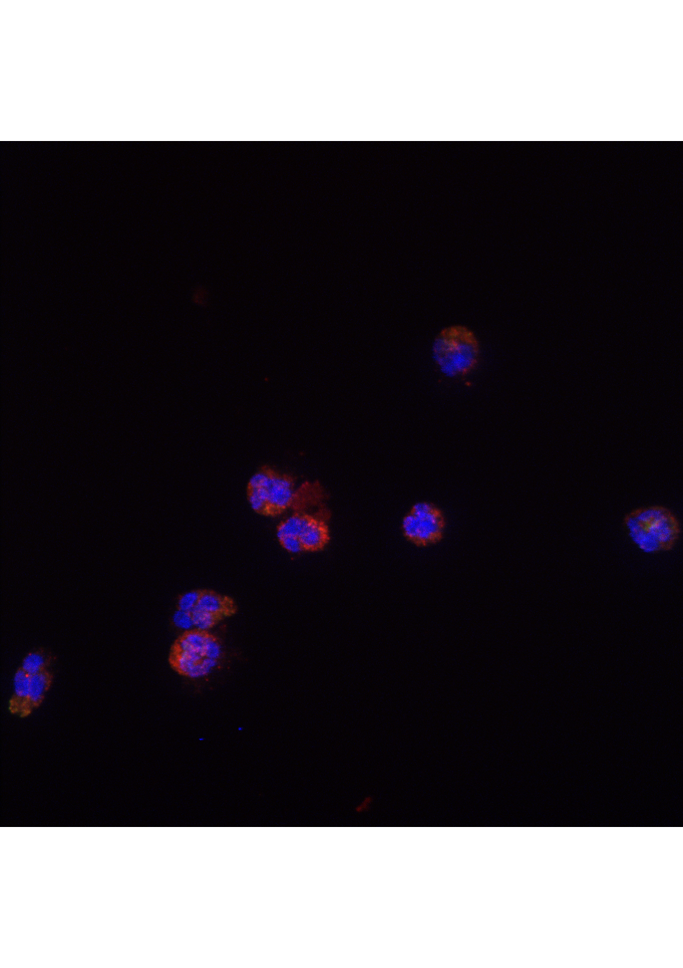





Ο ΟΡΟΣ ΤΩΝ ΑΣΘΕΝΩΝ ΜΕ ΣΕΛ ΟΔΗΓΕΙ ΣΤΗ ΜΕΤΑΦΟΡΑ IL-17 ΣΤΑ ΝΕΤs
A. Συνεστιακή μικροσκόπηση (IF για IL-17/NE/DAPI) σε in vitro PMNs
MPO/ DAPI
DAPI
IL-17/ NE
IL-17
IL-17/ NE
IL-17
NE
NE
MPO
Control
Active SLE serum

Slide 53
ΝΕΦΡΙΚΗ ΕΝΑΠΟΘΕΣΗ ΝΕΤs ΔΙΑΚΟΣΜΗΜΕΝΩΝ ΜΕ TF ΚΑΙ IL-17
ΣΕ ΑΣΘΕΝΕΙΣ ΜΕ ΥΠΕΡΠΛΑΣΤΙΚΗ ΝΕΦΡΙΤΙΔΑ ΛΥΚΟΥ

Slide 54

ΝΕΦΡΙΚΗ ΕΝΑΠΟΘΕΣΗ ΝΕΤs ΔΙΑΚΟΣΜΗΜΕΝΩΝ ΜΕ TF ΚΑΙ IL-17
ΣΕ ΑΣΘΕΝΕΙΣ ΜΕ ΥΠΕΡΠΛΑΣΤΙΚΗ ΝΕΦΡΙΤΙΔΑ ΛΥΚΟΥ
A. Συνεστιακή μικροσκόπηση σε νεφρικές βιοψίες (για NE/MPO/DAPI και NE/Cit-H3/DAPI)

Slide 55

ΝΕΦΡΙΚΗ ΕΝΑΠΟΘΕΣΗ ΝΕΤs ΔΙΑΚΟΣΜΗΜΕΝΩΝ ΜΕ TF ΚΑΙ IL-17
ΣΕ ΑΣΘΕΝΕΙΣ ΜΕ ΥΠΕΡΠΛΑΣΤΙΚΗ ΝΕΦΡΙΤΙΔΑ ΛΥΚΟΥ
A. Συνεστιακή μικροσκόπηση σε νεφρικές βιοψίες (για TF/NE/DAPI, IL-17/NE/DAPI)

Slide 56
ΤΑ ΝΕΤs ΑΣΘΕΝΩΝ ΜΕ ΣΕΛ ΤΡΟΠΟΠΟΙΟΥΝ ΤΗ ΜΟΡΦΟΛΟΓΙΑ ΠΟΔΟΚΥΤΤΑΡΩΝ
A. Ανοσοφθορισμός HGECs για vimentin
Control NET str
Lupus NET str
B. Ανοσοφθορισμός HGECs για WT-1
Vimentin
WT-1

Slide 57
ΤΑ TF-ΝΕΤs KAI IL-17-NETs ΑΣΘΕΝΩΝ ΜΕ ΣΕΛ
ΕΝΕΡΓΟΠΟΙΟΥΝ ΤΟΥΣ ΔΕΡΜΑΤΙΚΟΥΣ ΙΝΟΒΛΑΣΤΕΣ ΣΕ ΜΥΟΪΝΟΒΛΑΣΤΕΣ
A. qPCR για aSMA
B. Ποσοτικοποίηση κολλαγόνου I-V
με Sircol Collagen Assay Kit

Slide 58
Ποιοι παράγοντες στον ορό των ασθενών με ΣΕΛ
επάγουν την αυτοφαγία στα ουδετερόφιλα;

Slide 59


Η ΕΤ-1 KAI ΤΟ C5a ΣΤΟΝ ΟΡΟ ΤΩΝ ΑΣΘΕΝΩΝ ΜΕ ΣΕΛ ΑΠΟΤΕΛΟΥΝ
ΦΛΕΓΜΟΝΩΔΕΙΣ ΕΠΑΓΩΓΕΙΣ ΤΗΣ ΟΔΟΥ HIF-1/REDD1 ΣΤΑ ΟΥΔΕΤΕΡΟΦΙΛΑ
Α. qPCR για REDD1
REDD1: Πρωτεΐνη στρες
Επάγει αυτοφαγία και ΝΕΤωση στον FMF
HIF-1: οξυγονο-ευαίσθητος μεταγραφικός παράγοντας
Εκφράζεται σε νεφρούς και αποβάλλεται στα ούρα σε LN
Ανοδικός ρυθμιστής του REDD1
Ο ορός των ασθενών με ΣΕΛ ενεργοποιεί την
οδό HIF-1/REDD1
Σύστημα συμπληρώματος
ET-1: αγγειοσυσπαστική ουσία, mTOR
Αυξημένη στον ορό των ασθενών με ΣΕΛ
Συσχέτιση με LN και δραστικότητα ΣΕΛ σε μοντέλα λύκου
B. WB για REDD1
REDD1
GAPDH
Untr
rSLE ser
aSLE ser
Skendros P. et al. JACI 2017

Slide 60



Η ΕΤ-1 KAI ΤΟ C5a ΣΤΟΝ ΟΡΟ ΤΩΝ ΑΣΘΕΝΩΝ ΜΕ ΣΕΛ ΑΠΟΤΕΛΟΥΝ
ΦΛΕΓΜΟΝΩΔΕΙΣ ΕΠΑΓΩΓΕΙΣ ΤΗΣ ΟΔΟΥ HIF-1/REDD1 ΣΤΑ ΟΥΔΕΤΕΡΟΦΙΛΑ
Α. qPCR για REDD1
Γ. MPO-DNA Complex ELISA σε υπερκείμενα καλλιέργειας
B. WB για REDD1
p62
REDD1
REDD1
GAPDH
GAPDH
Untr
rSLE ser
Untr
aSLE ser
+ HIF-1 inh
aSLE ser
aSLE ser

Slide 61

Η ΑΝΑΣΤΟΛΗ ΤΗΣ ΕΤ-1 KAI ΤΟΥ C5a ΣΤΟΝ ΟΡΟ ΚΑΙ ΤΗΣ IL-17 ΚΑΙ ΤΟΥ TF ΤΩΝ ΝΕΤs
ΜΕΙΩΝΟΥΝ ΤΗ ΜΕΤΑΝΑΣΤΕΥΣΗ ΤΩΝ ΜΥΟΪΝΟΒΛΑΣΤΩΝ ΣΤΟ ΣΕΛ

Slide 62
ΠΕΡΙΕΧΟΜΕΝΑ
ΕΙΣΑΓΩΓΗ
Ορισμοί, διάγνωση, αξιολόγηση ενεργότητας, κλινική πορεία
ΦΑΣΗ Ι: ΣΥΣΤΗΜΙΚΗ ΑΠΑΝΤΗΣΗ ΑΝΟΣΟΠΟΙΗΤΙΚΟΥ
Διαταραχή της απομάκρυνσης νεκρών συγκριμάτων
Ενεργοποίηση της μη ειδικής ανοσίας
Ενεργοποίησης της ειδικής ανοσίας
ΦΑΣΗ ΙΙ: ΒΛΑΒΗ ΤΕΛΙΚΟΥ ΟΡΓΑΝΟΥ - ΙΣΤΙΚΗ ΒΛΑΒΗ (ΝΕΦΡΟΣ)
Προσβολή ιστού από συστημική αυτοανοσία
Αντίσταση και απάντηση τελικού οργάνου
ΝΕΕΣ ΟΔΟΙ ΣΤΗΝ ΑΝΟΣΟΠΑΘΟΓΕΝΕΙΑ ΤΟΥ ΣΕΛ
5. ΣΥΜΠΕΡΑΣΜΑΤΑ

Slide 63
ΣΥΜΠΕΡΑΣΜΑΤΑ - Α
Deng Y et al. Nat Rev Rheumatol 2010

Slide 64
ΝΕΟΤΕΡΕΣ ΘΕΡΑΠΕΙΕΣ

Slide 65


ΣΥΜΠΕΡΑΣΜΑΤΑ - Β
Τα NETs είναι ικρυώματα συσσώρευσης βιοδραστικών μορίων (TF και IL-17)
Τα NETs παραμένουν στα όργανα-στόχους ακόμα και απουσία ακέραιων PMNs στον ιστό
ET-1
TF:FVIIa
thrombin
HIF-1/REDD1
IL-17
Podocytes
C5a
Fibroblasts
Το φλεγμονώδες περιβάλλον του ΣΕΛ (ΕΤ-1 και C5a) ενεργοποιούν την οδό HIF-1/REDD1 στα PMNs
Τα TF- και IL-17-ΝΕΤs αποτελούν ένα σύνδεσμο μεταξύ αυξημένης θρομβογένεσης και φλεγμονής στο ΣΕΛ
εξηγεί την ευεργετική δράση της υδροξυχλωροκίνης στη νεφρίτιδα λύκου

Slide 66
ΣΥΜΠΕΡΑΣΜΑΤΑ - Β
ΑΝΟΔΙΚΟΙ ΡΥΘΜΙΣΤΕΣ ΚΑΙ ΚΑΘΟΔΙΚΑ ΜΟΡΙΑ
ΜΟΝΤΕΛΟ ΠΟΛΛΑΠΛΩΝ ΧΤΥΠΗΜΑΤΩΝ ΚΑΙ ΘΕΡΑΠΕΙΑ ΠΟΛΛΑΠΛΩΝ ΣΤΟΧΩΝ
ET-1
TF:FVIIa
thrombin
HIF-1/REDD1
IL-17
Podocytes
C5a
Fibroblasts

Slide 67
ΣΥΜΠΕΡΑΣΜΑΤΑ - Β
ΑΝΟΔΙΚΟΙ ΡΥΘΜΙΣΤΕΣ ΚΑΙ ΚΑΘΟΔΙΚΑ ΜΟΡΙΑ
ΜΟΝΤΕΛΟ ΠΟΛΛΑΠΛΩΝ ΧΤΥΠΗΜΑΤΩΝ ΚΑΙ ΘΕΡΑΠΕΙΑ ΠΟΛΛΑΠΛΩΝ ΣΤΟΧΩΝ
Bosentan
ET-1
FLLRN
Hydroxychloroquine
TF:FVIIa
thrombin
HIF-1/REDD1
L-ascorbic acid
IL-17
Podocytes
C5a
Secukinumab
C5aRa
Fibroblasts

Slide 68





ΕΥΧΑΡΙΣΤΩ

